Slide 1
14장 AI의 미래
“세계는 AI에 권위를 부여하느냐 아니냐의 두 진영으로 나누어질 것이다.” 유발 하라리.
용 환 승
이화여자대학교 컴퓨터공학과

Slide 2
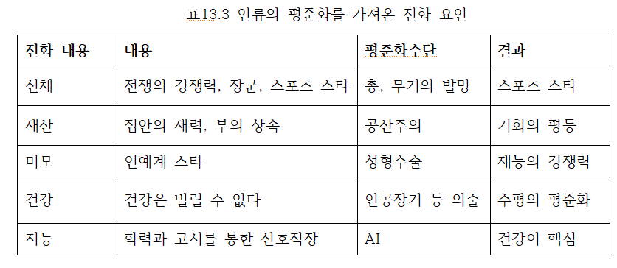
AI로 인한 인류의 평준화

Slide 3
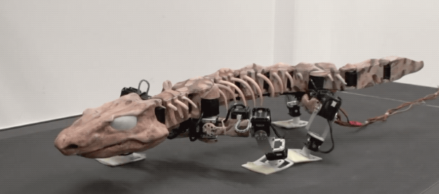
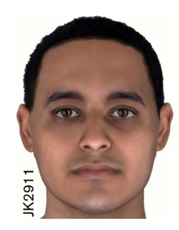
새로운 AI 기술
새소리 식별 AI
2022년 구글 개발 중
새들의 개체수 비율 분석
새는 숲의 건강지표
로봇으로 부활하는 3억년 공룡
OroBOT, 오로바테스 파브스티(Orobates pabsti)의 동작을 재현
독일 훔볼트 대학, 2019.
이집트 미이라의 DNA로 얼굴을 합성
미국 벤처기업, ‘파라본 나노랩스‘
2021

Slide 4
MIT+중국칭화대 공동연구
다른 이동 물체의 움직임 예측을 통한 주행 알고리즘 개발
2022

Slide 5
미래 사회 변화: 거대한 가속I
지식인 역할의 감소
인간과 AI의 공존
산업혁명 ➔ 노동계급의 탄생
AI 혁명 ➔ 무노동 계급의 탄생, 유발 하라리
AI는 인류보다 빠르게 진화할 수 있는 잠재력을 갖췄다.
인간의 생산성이 급속도로 향상된다.
번역가가 책 한권을 번역하는데 수개월이 소요되지만, 번역기를 이용하면 일주일내로 가능해진다.

Slide 6
미래 사회 변화: 거대한 가속II
생산성의 향상은 일자리 감소로 이어진다.
열명이 필요로 하는 일을 한명이 처리할 수 있는 시대가 된다.
컨텐츠 생산이 폭증한다.
AI가 생성해내는 창작물의 도움으로 한 명의 작가가 일년에 수십편의 영화 드라마 시나리오나 음악을 작곡할 수 있다.
휴인의 등장은 단순업무는 모두 휴인들이 맡게 될 것이다. 농사에서 축사관리 등
리쇼어링, 소득불평등 심화, 고립주의 강화

Slide 7
AI를 이길 수 있는 인간의 능력?
한스 모라벡
“인간에게 어려운 일이 로봇에게는 쉽고, 인간에게 쉬운 일이 로봇에게는 어렵다”
모든 것을 AI가 더 잘하는 시대가 온다.
내면을 파악하는 통찰력
미세한 감각이 요구되는 업무: 병아리 감별사, 향수, 미각 등
은유
거짓말? 열길 물속은 알아도 한 길 사람 속은 모른다.
인간성: 음모, 기획, 변심?
공감 능력
감성
컴퓨터로 흉내내지 못하는 독특한 “개성”

Slide 8
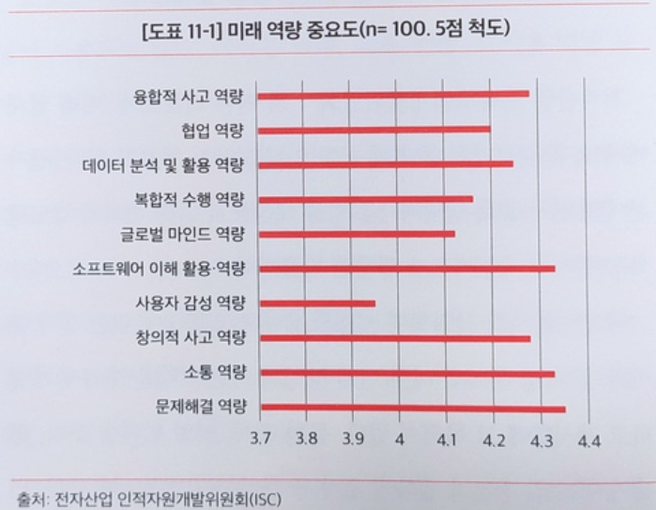
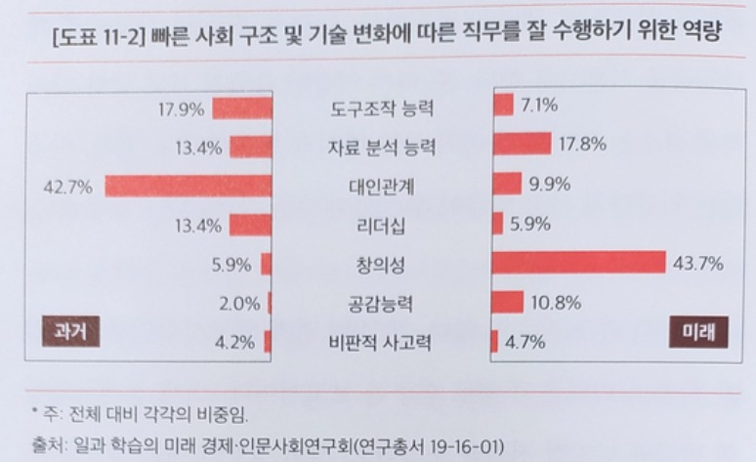
인간에게 요구되는 미래역량

Slide 9
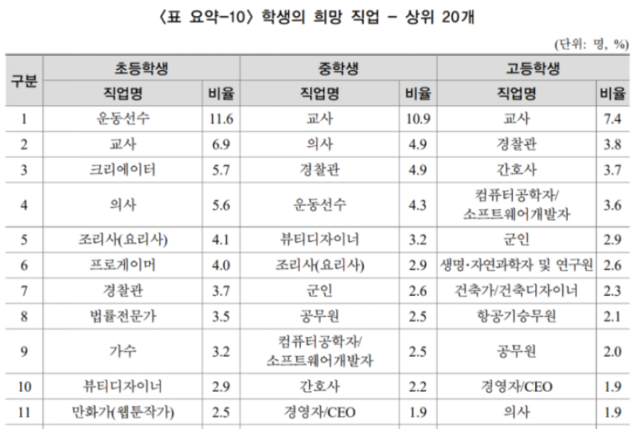
직업의 변화
전형적인 선호도
교사, 조리사,
공무원, 의사?
현재 선호직업
건물주
공인중개사
연예인

Slide 10
직업의 변화
이론과 실제는 다르다.
오늘날 인기있는 직업군의 특징은? 전 세계가 같지 않다.
우리나라: 의사, 판검사, 약사, 교사 등 순서
미국: SW엔지니어 등 전문기술직 1위
1970년대에 공대가 선호 ➔ 우수학생이 물리학과, 전자공학과로 ➔ 오늘날 삼성전자?
AI가 변화할 직업도 마찬가지.
AI를 법으로 통제하는 직군이 인기직.
국회, 지방자치의원 등
법조계와 의료계 등은 지속 전망
새로운 직업의 창출 ➔ 유튜버 등 컨텐츠 크리에이터
트렌드 추적이 필요, 미지의 영역

Slide 11
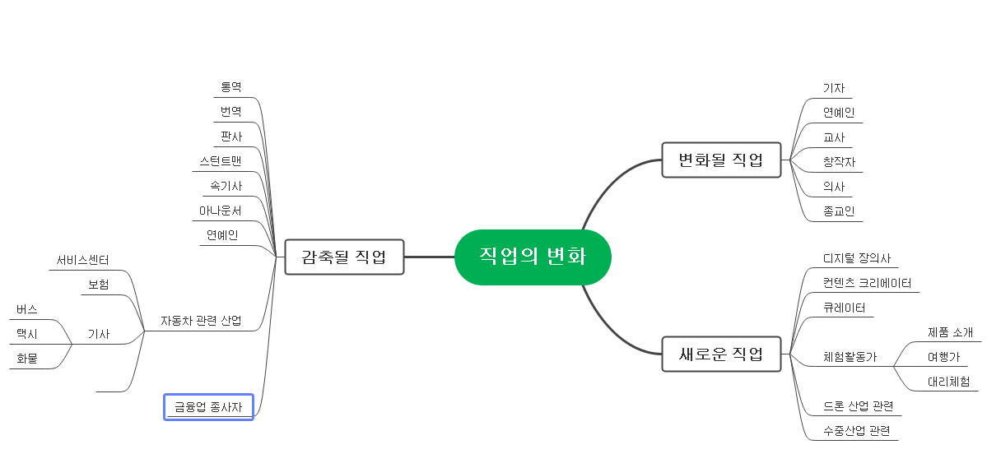
직업의 변화: 변화, 신규, 퇴보

Slide 12
미래 예상 시나리오: 로봇과 인간에 대한
1) 인간이 로봇들을 만들어 지배하는 시대
2) 인류가 서로 싸워서 멸망하고 유인원이 지구의 지배자가 된다.
3) 결코 인류가 로봇에 지배당하는 일은 없다.
4) 인간 스스로가 로봇의 지배를 원한다.
로봇이 인간을 지배하는 일은 없다. 로봇은 인간의 통제를 따를 뿐이다.

Slide 13
AI 서비스와 컨텐츠 기획이 중요
새로운 연구과제 발굴과 필요한 서비스 개발 ➔ 창의적 능력
AI 테마파크
유니버설 스튜디오, 레고랜드, 디즈니랜드, 놀이동산의 모든 기기들을 AI로 스마트하게
로봇과 AI를 체험할 수 있는 장소
로봇 올림픽 개최
무선 조종 로봇격투기 등
국가별 로봇 기술 경진대회 역할 ➔ 기술 개발의 가속화

Slide 14
로보데우스(RoboDeus)
호모데우스, 유발 하라리, 신이 된 인간
오늘날 각국의 선거를 통한 대통령/총리
과거: 누가 훌륭한 사람인가? ➔ 어릴 적 꿈이 대통령인 사람?
현재: 누가 덜 부족한 가를 뽑는 시대, 어쩌다 대통령후보가 된 사람.
권력의 집중을 막는 게 중요
제2의 히틀러, 독재/전체주의 수장의 탄생 가능
러시아의 푸틴, 중국의 시진핑, 이란의 호메이니, 터키의 에르도안
장기집권은 항상 불행한 국가를 만든다. ➔ 모든 공직의 1회 단임제 필요.
로보데우스
초지능
초인성 (인간으로서 완벽한 인성, 인류의 모든 지혜를 합친 인공 신)
가장 합리적인 판단을 내리는 AI
신과 같은 대우를 받을 로봇
로보데우스를 믿는 인간 vs 신의 존재를 믿는 인간 ➔ 생존과 진화에 성공

